Slide 1
Виконала
Учениця 10-А класу
Громосяк Надія

Slide 2
Япо́нія держава у Східній Азії. Офіційна назва — Япо́нська Держа́ва. Розташована на Японському архіпелазі, у північно-західній частині Тихого океану. Складається з 47 адміністративних одиниць — префектур. Столиця — Токіо. Одна з найбільш технологічно розвинутих країн світу
Площа 377 944 км²
Кількість населення –
128 056 026 осіб
Державна мова – японська
Релігія – синтоїзм, буддизм, християнство
Державний устрій- Конституційна монархія

Slide 3
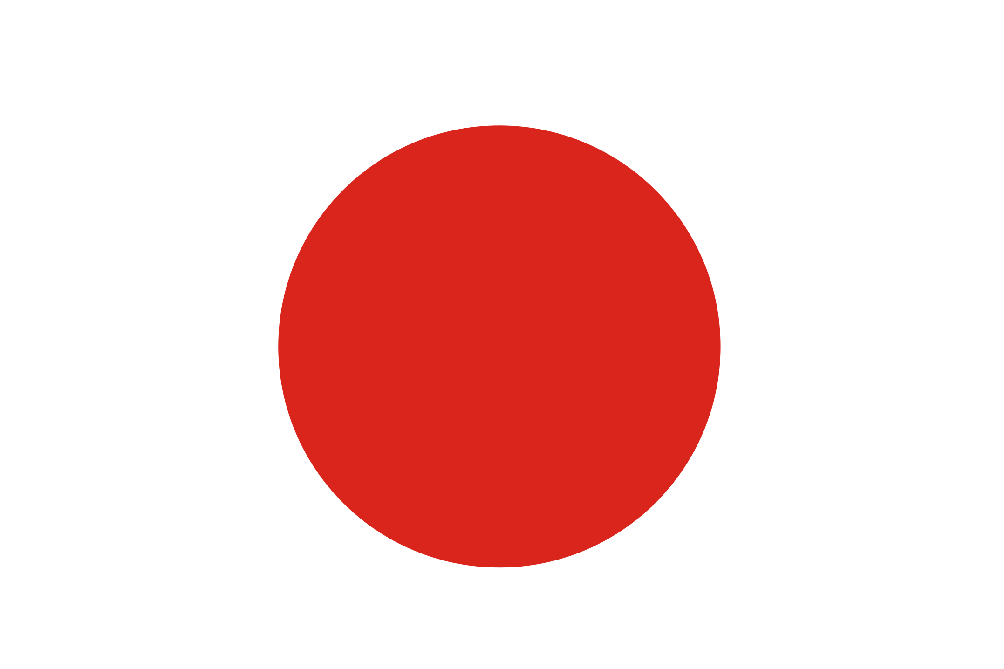
Прапор Японії — національний прапор Японії у вигляді червоного сонячного диску на білому тлі. Використовується з 1870 року. Затверджений 13 серпня 1999 року законом Японії про національний прапор і національний гімн. Головний мотив японського прапора — червоний сонячний диск. Кружальця, що уособлювали сонце, часто зображалися на зброї, військових віялах, меблях тощо.

Slide 4
Імператорська печатка Японії - Символ у вигляді жовтої або помаранчевої 16-пелюстковою хризантеми. Починаючи з періоду Камакура вважається емблемою японських імператорів і членів японської імператорської сім'ї.
Імператорська печатка іноді використовується як державного герба, хоча офіційного герба країни у Японії не існує

Slide 5
Природні ресури
Корисні копалини
Японія бідна на мінерально-сировинні ресурси. Промислове значення мають тільки кам'яне вугілля, незначні запаси нафти, газу, руди кольорових металів (мідь, свинець, миш'як, вісмут, цинк). Хімічна промисловість використовує власну сірку, будівельна — доломіт, гіпс, вапняки. Потреби у більшості видів мінеральної сировини забезпечуються за рахунок імпорту: нафти і газу — понад 99 %, кам'яного Вугілля — на 90 %, міді — на 3/4, залізної руди — на 99,9 %, більше, ніж на ' половину — свинцю та цинку.
У Японії відкрито понад 200 дрібних родовищ нафти і газу, а також 10 на шельфі. Понад 150 родовищ розташовані на північному заході острова Хонсю і акваторії Японського моря в басейні Уецу.
Найбільші родовища басейну — Аґі-Окі та Кубікі, початкові добувні запаси яких до 10 мільйонів т вуглеводнів. У Ісікарі-Західно-Сахалінському басейні, є нафтогазоносні утворення нижнього та середнього міоцену.

Slide 6
Запаси вугілля в Японії відносно невеликі. Найбільший вугільний басейн – Ісікарі. Тут вугленосність пов'язана з палеогеновими гірськими породами. Вугілля від суббітумінозного до коксівного. Друге місце за запасами займають вугільні басейни острова Кюсю (Чікухо, Фукуока, Міїке, Сакіто-Мацусіма, Такасіма, Сасебо).
Родовища уранових руд розташовані на острові Хонсю.
Близько 20% загальних запасів залізняку країни укладено в корінних родовищах, серед яких найбільше промислове значення мають метасоматичні родовища на островах Хонсю, Камаїсі і Акатані.
Є вулканогенні родовища мінеральних джерел – Куттян на острові Хоккайдо, Гумма і Уракава на острові Хонсю.
Промислове значення мають також підводні розсипи залізистих пісків.
Численні дрібні родовища марганцевих руд є на о-вах Хоккайдо, Хонсю і Сікоку.

Slide 7
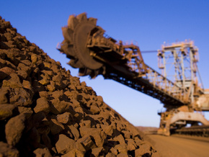
Титанові руди представлені в основному титаномагнетитовими пісками з ільменітом, серед яких виділяються гірські, прибережні і річкові піски.
Корінні родовища хромових руд в районі Юбарі.
Запаси вольфрамових руд зосереджені головним чином на островах Хонсю і Кюсю.
Запаси кобальтових руд обмежені. Вони зосереджені в кристалічних сланцях на південному заході острова Сікоку.
Виявлені дорогоцінні і напівдорогоцінні камені: опал, жадеїт, аметист. Відомі також родовища рубіну, сапфіру, берилу, хризоберилу, топазу, гірського кришталю, рожевого кварцу, карнеолу і сардоніксу.

Slide 8
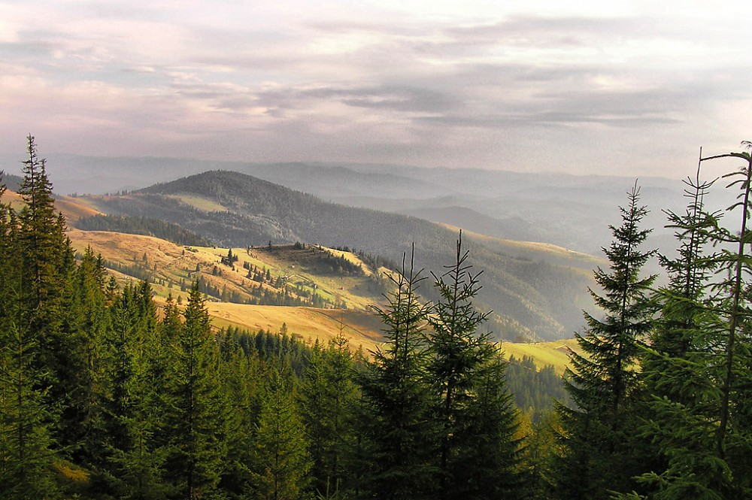
Лісові ресурси
Лісами вкрито 63 % території Японії. Переважають хвойні, широколистяні і субтропічні ліси. Однак власних лісових ресурсів також не вистачає для задоволення потреб виробництва!
Водні ресурси
Річки в Японії в основному гірські. їхні ресурси використовуються як для зрошення, так і для отримання електроенергії. Важливим джерелом питної води є численні невеликі озера.

Slide 9
Історія Японії
«Перші Японці»
У палеоліті Земля була окута льодовиками і рівень води був на 100 м нижче за сучасний. Японія ще не являла собою архіпелаг, а з'єднувалась суходільними перешийками з материком. Внутрішнє Японське море було просторою долиною. Льодовики не досягали Східної Азії, але їх вплив відчувався на кліматі. Японія входила до азійської степової екозони, багатої різноманітними травами. Тут водилися мамонти, слони Наумана, великорогі олені та інші тварини, які прибували сюди з Сибіру.
За результатами археологічних досліджень перші люди виду Homo Sapiens переселилися до Японії близько 35 тисяч років до Р. Х. Вони були носіями культури ножеподібних знарядь, які виготовлялися ударно-обрубною технікою. Основою їхнього господарства було полювання на великих тварин, переважно облавним способом, та збиральництво. Близько 15 тисяч років до Р. Х. відбувся перехід до мікролітичних знарядь. «Перші японці» не мали постійних жител і, ймовірно, вели кочовий спосіб життя.

Slide 10
Період Ямато, який тривав з 3 по 8 ст. ознаменувався виникненням і розвитком державного утворення на чолі з «кімі» (імператором) у регіоні Ямато (префектура Нара). У першій половині цього періоду на архіпелазі з'являється культура курганів кофун, поширення якої засвідчує межі впливу імператорського двору Ямато на місцеву знать.
У період Асука, у середині 6 століття, з Корейського півострова до Японії потрапляють континентальні наукові знання і буддизм. Їх поширенню сприяв принц-регент Шьотоку. На основі буддистського вчення він склав так звану «Конституцію сімнадцяти статей».
Після перевороту Тайка у 645 р., нове керівництво Японії провело ряд реформ, які перебудували державний лад і адміністрацію на зразок китайської імперії Тан, утворивши тим самим японську «правову державу» ріцурьо-кокка. Столиця країни була перенесена до міста Нара.
У період Нара за японським монархом закріпився титул «тенно» (імператор), а за державою — назва «країна Вранішнього Сонця» (日本 — Японія). У цей час було складено основні історичні хроніки Кодзікі та Ніхон сьокі, у яких «доводилося» божественне походження імператора від богині сонця Аматерасу.
Із перенесенням столиці країни до міста Хей'ан (суч. Кіото) починається нова епоха, яка тривала з 794 до 1185 рр. Ця доба позначилася тотальною політичною диктатурою регентів і радників з аристократичного роду Фудзівара. Період Хей'ан був часом започаткування японськомовної літератури, зразком якої є «Оповідання про Ґендзі», що було складене придворною фрейліною Мурасакі Сікібу. Кінець періоду ознаменувався економічним занепадом аристократії та виходом на політичну арену нового суспільного стану — самураїв

Slide 11
Середньовіччя
Самурайський бій.
Поява самураїв поклала початок боротьбі за перерозподіл
влади, яка здавна належала аристократам.
Першими самураїськими диктаторами стали представники
роду Тайра, який 1185 року було повалено зусиллями
родини Мінамото. Останні, на чолі з Мінамото но Йорітомо
заснували перший самурайський уряд — сьоґунат у місті Камакура. Цей уряд спромігся відбити монгольські навали 1274 і 1281 років, але занепав через невдалу внутрішню політику.
Другим самурайським урядом був сьоґунат Муроматі, заснований 1338 року Асікаґою Такаудзі. Його нащадкам не вдалося створити ефективний централізований апарат, що стало причиною поступового розпаду Японії на регіональні протодержавні утворення провінційних володарів. Війна Онін (1467–1477) прискорила децентралізацію країни. Доба самурайських міжусобиць отримала назву період «воюючих країн».
Покласти край безвладдю в Японії спромоглися троє полководців — Ода Нобунаґа, Тойотомі Хідейосі та Токуґава Ієясу. Перший, за допомогою європейської зброї, ліквідував 1573 року сьоґунат Муроматі. Другий об'єднав країну, але не зміг передати владу своїм нащадкам. Третій спромігся знищити усіх відкритих опонентів і заснував 1603 року третій і останній сьоґунат у місті Едо, сучасному Токіо.

Slide 12
Нова і новітня історія Японії
Реформи періоду Мейдзі
Реформи періоду Мейдзі допомогли країні стати в ряд із найсильнішими країнами Європи та США, та вступити у гонку озброєнь та здобуття колоній. Головною метою реформ стало забезпечення стабільності режиму. Заради цього в 1869 р. був встановлений контроль над великими феодальними володіннями, а в 1871 р. їх взагалі ліквідували. Тим самим відкрився шлях до створення централізованої системи управління. З 1885 р. на її вершині знаходився кабінет міністрів. Дайме і самураї втратили свої права спадкових правителів, а також деякі соціальні привілеї.
Це призвело до ряду самурайських заколотів, найсерйозніший з яких очолив Сайго Такаморі в 1877 році в князівстві Сацума. Ці бунти, як і періодичні селянські повстання, були придушені новими поліцейськими силами та армією, що складалася вже з призовників. У 1889 р. була введена в дію конституція, яка надавала ряд прерогатив парламенту, але залишала реальну владу за кабінетом міністрів.

Slide 13
Реформи Мейдзі
Реформи
Склад
Значення
Конфіскація частини земель та позбавлення влади ханів
Знищення влади ханів і поділ країни на префектури
Адміністративна реформа
Передання землі у власність селян
Впровадження приватної власності на землю
Урядова реформа
Військова реформа
Запровадження загальної військової повинності
Створення імператорської гвардії
Освітня реформа
Запровадження загальної обов’язкової освіти
Відкриття університету
Судова реформа
Створення єдиного законодавства та судів
Релігійна реформа
Припинення переслідування християн, запровадження віротерпимості
Фінансова реформа
Запровадження нової грошової одиниці — єни
Податкова реформа
Введення єдиного державного податку на землю

Slide 14
Я́дерне бомбардува́ння Хіросі́ми і Наґаса́кі — ядерні атаки японських міст Хіросіма і Наґасакі, здійснені збройними силами США за президентства Гаррі Трумена наприкінці Другої світової війни. 6 серпня 1945 року атомна бомба «Малюк» була скинута на Хіросіму, а 9 серпня 1945 року бомба «Товстун» — на Наґасакі. Це були єдині випадки використання ядерної зброї у цій війні.
Від вибухів миттєво загинуло 70 000 мешканців Хіросіми та 60 000 мешканців Наґасакі. З серпня по грудень 1945 року загальна кількість тих, які померли від ран і хвороб, спричинених радіацією, склала близько півмільйона чоловік у обох містах.

Slide 15
Атомне бомбардування Хіросіми і Наґасакі є одним із найбільших злочинів проти людства, що були скоєні у 20 столітті, поряд з українським Голодомором і єврейським Голокостом. Попри це, військові і наукові кола США та ряду інших країн, які воювали проти Японії у Другій світовій війні, ведуть цілеспрямовану кампанію за виправдання цих антигуманних бомбардувань та применшення їх ролі у світовій історії.
Після бомбардувань, 15 серпня 1945 року, Японія капітулювала перед союзниками. Досвід Хіросіми і Наґасакі змусив японські правлячі кола прийняти Три антиядерні принципи, що проголошували Японію вільною від ядерної зброї.

Slide 16
Після 1945 р.
Кінець війни ознаменувався окупацією Японії силами союзників - США та СРСР. У 1947 році, під тиском окупаційної американської влади була прийнята Конституція Японії, яка проголошувала принципи демократії, пацифізму та міжнародного співробітництва. У 1951 році уряд Японії підписав із США договір про мир та безпеку, вступивши до холодної війни на боці західних сил. Окупація основних островів архіпелагу силами американцями тривала до 1952. У 1972 році США передали Японії її колишні володіння на о. Окінава. З іншого боку, СРСР відмовився передавати окуповані його військами острови Курільської гряди та південну частину о. Сахалін.
За допомоги США, Японія змогла відбудувати свою економіку, яка з середини 1960-х років займає друге місце у світі за темпами зростання.

Slide 17
Населення
За чисельністю населення Японія випереджає такі розвинені країни, як Німеччина, Франція, Великобританія, Італія. Станом на 2010 рік у Японії налічувалося понад 127,5 млн. чоловік - це 7 місце у світі за кількістю населення після Китаю, Індії, США, Індонезії, Бразилії та Росії.

Slide 18
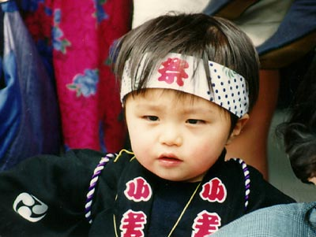
Середній відсоток зростання населення протягом 1995 — 2000 становив 1,1%. Таким чином кількість населення Японії за останні 10-20 років практично не змінилася, що пояснюється спадом рівня народжуваності у поєднанні з низькою смертністю. На даний момент у Японії спостерігається депопуляція: вчені прогнозують зменшення кількості населення Японії до 60 млн.осіб у 2010 році.
.
Станом на 2010 рік народжуваність становить 7,4 осіб/1000 жителів, смертність 9,8 осіб/1000 жителів, природний приріст -2,4 осіб/1000 жителів.
Середній вік населення 44,6 роки (для чоловіків 42,9 років, для жінок 46,5 років). Очікувана тривалість життя 82,17 роки (для чоловіків 78,9 років, для жінок 85,6 років) - 5-е місце в світі.
Населення Японії відрізняється національною однорідністю (більш 95% складають японці). З інших народностей значна чисельність проживаючих корейців і китайців

Slide 19
АГЛОМЕРАЦІЇ
Населення розміщене по території нерівномірно. При високій середній щільності (більш 330 млн. чел. на 1 км2) деякі райони по цьому показнику із самими густонаселеними районами світу (це прибережні райони тихоокеанського узбережжя, де проживає 2/3 населення країни).
Майже 4/5 населення Японії - міські жителі. 11 міст мають населення понад 1 млн. чоловік. Найбільша міська агломерація - Кэхин (Токіо - Йокогама), де зосереджено більш 25 млн. чоловік у 150 населених пунктах. Разом із двома іншими найбільшими агломераціями Хансин (Осако - Кобе - Кіто) і Тюку (Нагоя й ін.), а також з розташованими між ними містами, агломерація Кэйхин зливаються в єдину систему - Токійський мегаполіс (Токайдо). Загальна чисельність його населення - більш 60 млн. чоловік.

Slide 20
Промисловість
Японія — високорозвинена країна, входить до складу "великої сімки": За розмірами ВНП (понад 3 трля дол. США) вона поступається тільки США та Китаю. Сьогодні важливу роль в економіці відіграють великі, відомі на весь світ корпорації: "Тойота", "Ніс-сан" і "Хонда", "Соні", "Касіо" й "Тошіба".
Обробна промисловість. Цей сектор є вирішальним у матеріальному виробництві Японії. Він має новітнє обладнання й технології. За обсягом промислового виробництва Японія поступається лише США
Майже половину продукції обробної промисловості дають машинобудування, металообробка і чорна металургія. Виплавляють понад 100 млн т сталі. Країна займає провідні місця за розмірами автомобіле- і суднобудування. За рік виготовляють 8 млн легкових і 4 млн вантажних автомобілів, половина їх експортується.

Slide 21
Японія виділяється розвиненими хімічною і нафтохімічною, деревообробною і целюлозно-паперовою промисловостями. Як виробник пластмас, синтетики, синтетичного каучуку, паперу та картону вона поступається тільки США. Країна має одну з найкращих поліграфічних баз.
Про роботів у Японії говорять, як про живих. Першого робота Ашимо одна з найбільших корпорацій Японії, яка спеціалізується на авто, випустила дев'ять років тому. Цей електронний швейцар не тільки танцює, він зустрічає відвідувачів в офісі корпорації, супроводжує до кімнати очікування, і навіть відповідає на нескладні запитання. Це зробило Ашимо найвідомішим роботом світу.

Slide 22
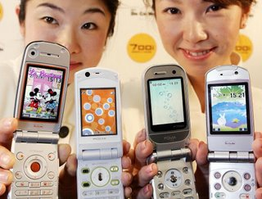
Японія відома своїми точними приладами — оптика, фото- і кінокамери, годинники

Slide 23
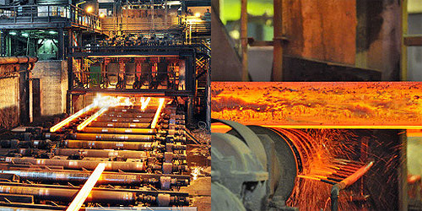
Автомобілі, судна, електроніка, прилади і сталь — головні статті експорту Японії. Якість їх відповідає найвищим міжнародним стандартам.
В японській промисловості невпинно збільшується частка новітніх наукоємних виробництв, особливо електроніки, програмного забезпечення, інформатики, фармацевтики та біотехнології.

Slide 24
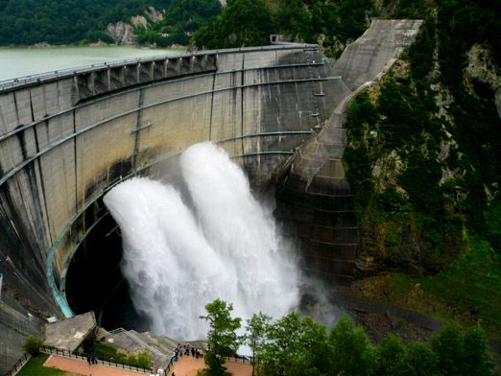
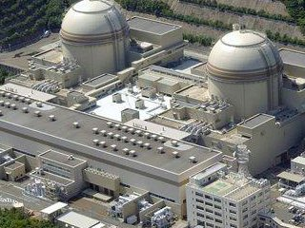
Основна частка електроенергії виробляється на теплових електростанціях, які сконцентровані у промислових районах, центрах видобування та доставки вугілля та нафти. Однак зростання важкої промисловості зумовило подальший ріст споживання електроенергії. Це спричинило розвиток атомної енергетики і використання альтернативних джерел енергії. Сьогодні в Японії діють 40 атомних реакторів.

Slide 25
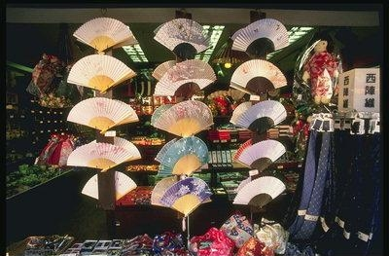
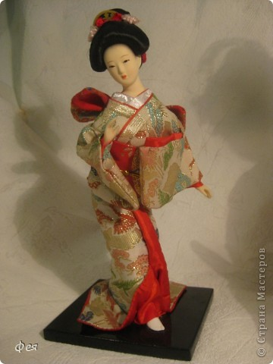
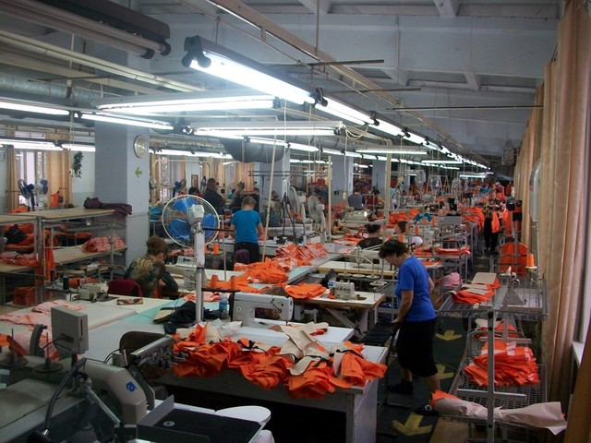
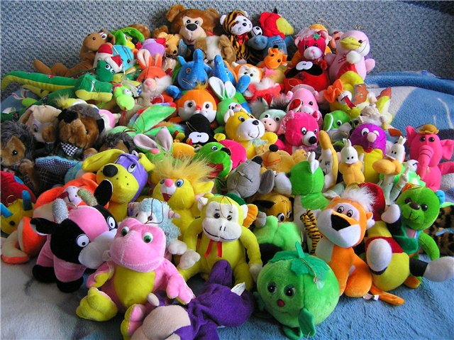
Традиційними товарами Японії залишаються шовк-сирець, вироби з натурального шовку, фарфор, кераміка, лаки, ляльки та іграшки.

Slide 26
Сільське господарство
Обробляється близько 12 % земель, а пасовища займають тільки 2 % площі. Зрошується 2,8 млн га сільськогосподарських угідь. Понад 2/3 загальної кількості господарств є дрібними селянськими господарствами із земельними ділянками площею до 1 га. Держава сприяє створенню великих спеціалізованих ферм, надає підтримку виробникам сільськогосподарської продукції. Завдяки цим заходам японське сільське господарство на 70 % забезпечує потреби населення держави.

Slide 27
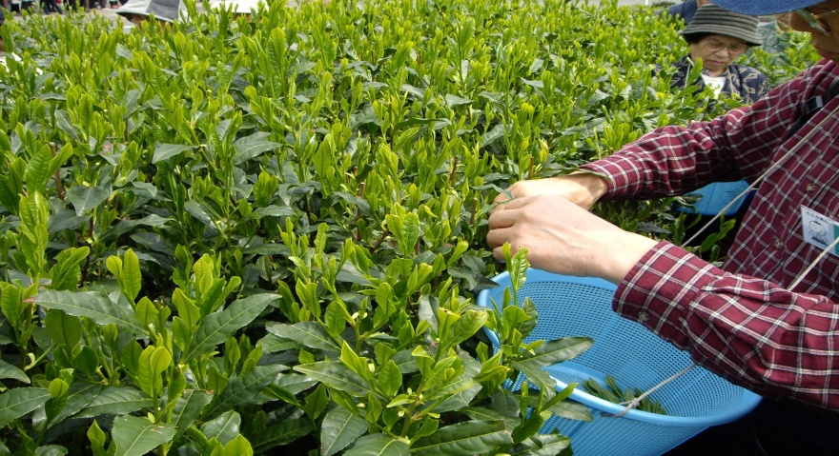
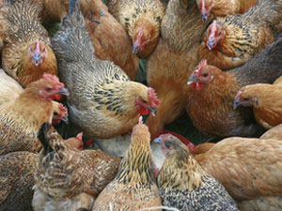
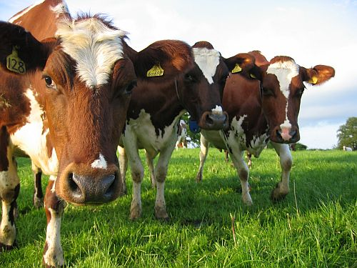
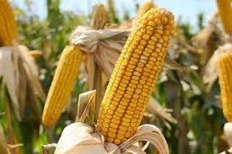
Найважливішою галуззю сільськогосподарського виробництва є рослинництво. Головна зернова культура — рис. На півночі о. Хонсю і о. Хоккайдо є посіви пшениці, ячменю, проса, кукурудзи і вівса. З овочевих культур найважливішою є батат (п'яте місце у світі), також вирощують картоплю. Найпоширеніші технічні культури в Японії — тютюн, чай. Традиційно високорозвиненими є городництво і садівництво. В Японії культивують багато різних квітів. Багато уваги приділяється розвитку птахівництва і молочного тваринництва.

Slide 28
Зовнішньоекономічні зв’язки
Країна характеризується величезними обсягами експорту (понад 450 млрд дол. США) та імпорту (понад 350 млрд дол. США). В експорті Японії переважають машини й устаткування, судна, електронні прилади, метали і металовироби, хімічні продукти, товари легкої промисловості. Країна імпортує сировину для промисловості, продукти харчування, паливо.
Країна торгує з більшістю країн світу, традиційні торгові партнери — США і Канада, країни ЄС і Південно-Східної Азії, Китай.
Найважливіша тенденція зовнішньоекономічної діяльності країни — перехід від переважно зовнішньої торгівлі до інтенсивної інвестиційної діяльності. Експорт капіталу став головною формою зовнішньоекономічної діяльності, а Токійська фондова біржа є "фінансовим пульсом" планети.

Slide 29
Найбільші міста

Slide 30
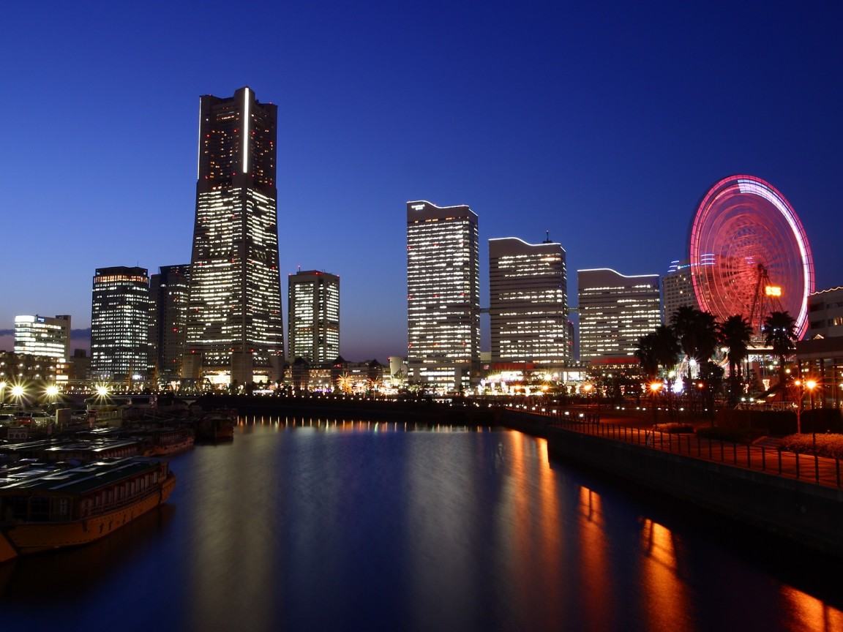
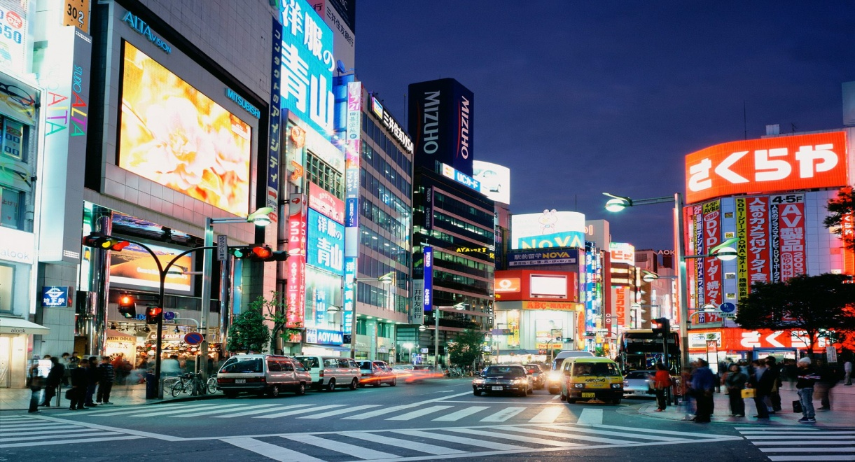
1. Токіо
8 949 447 осіб

Slide 31
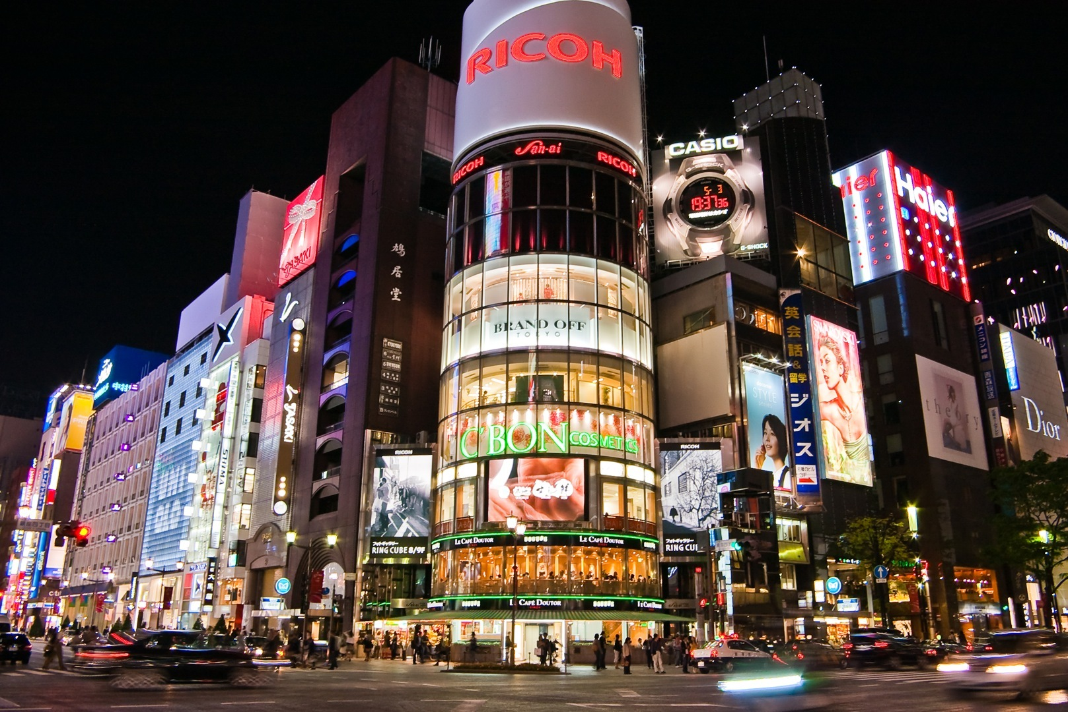

Slide 32
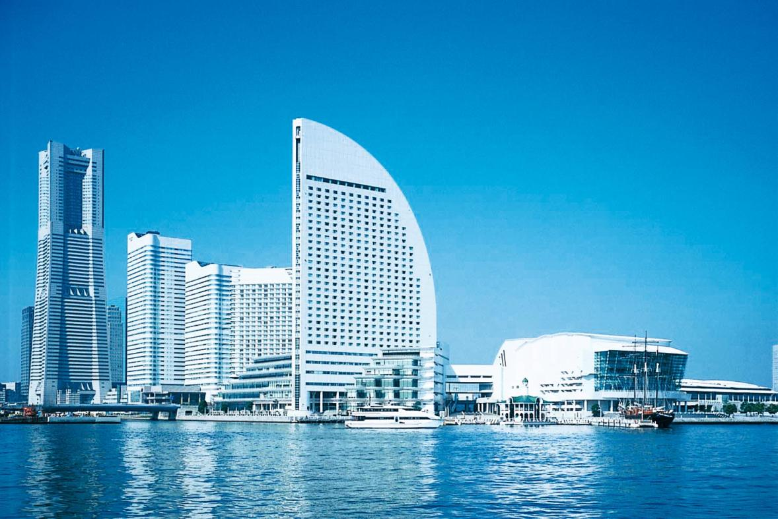
2. Йокогама
3 689 603осіб

Slide 33
3. Осака
2 666 371осіб

Slide 34
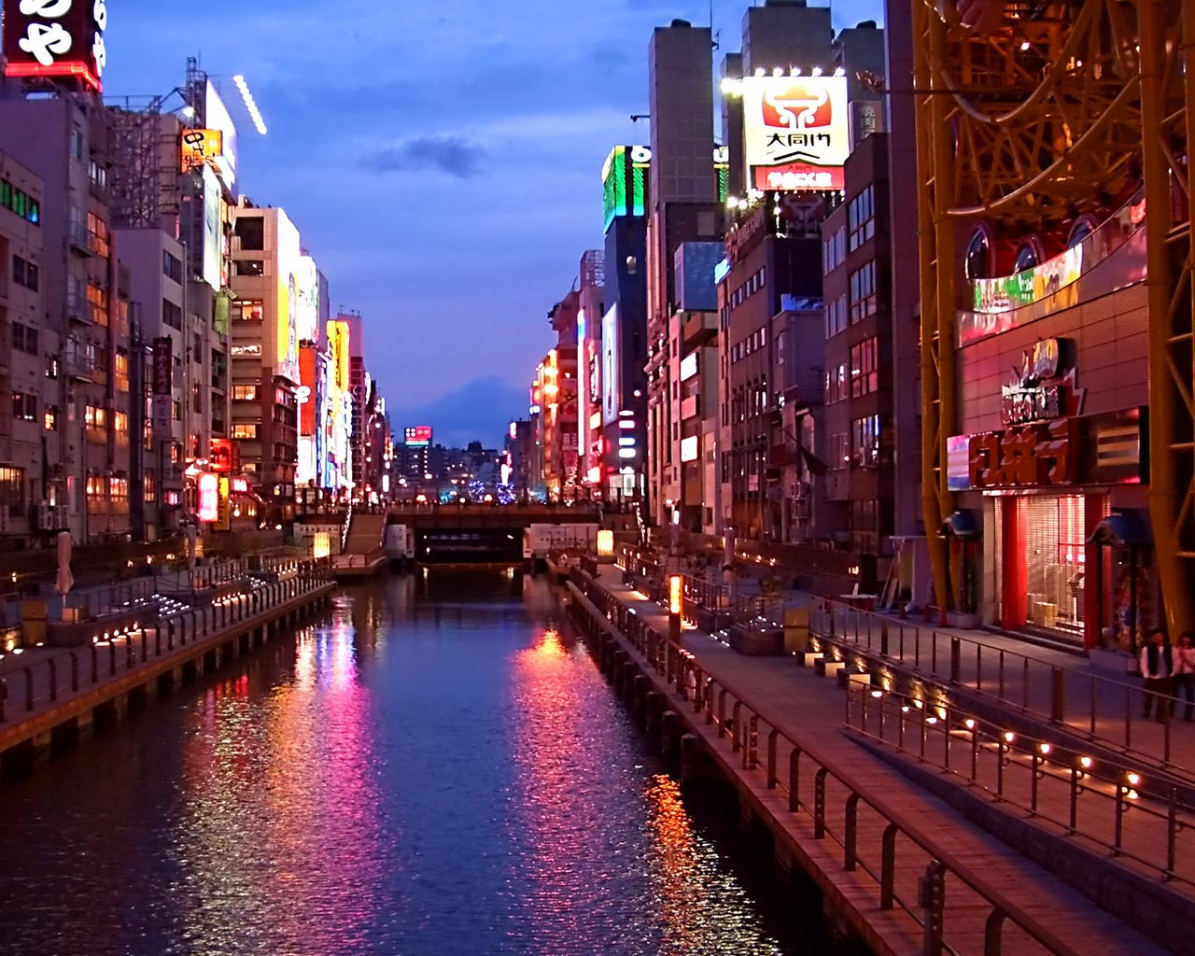

Slide 35
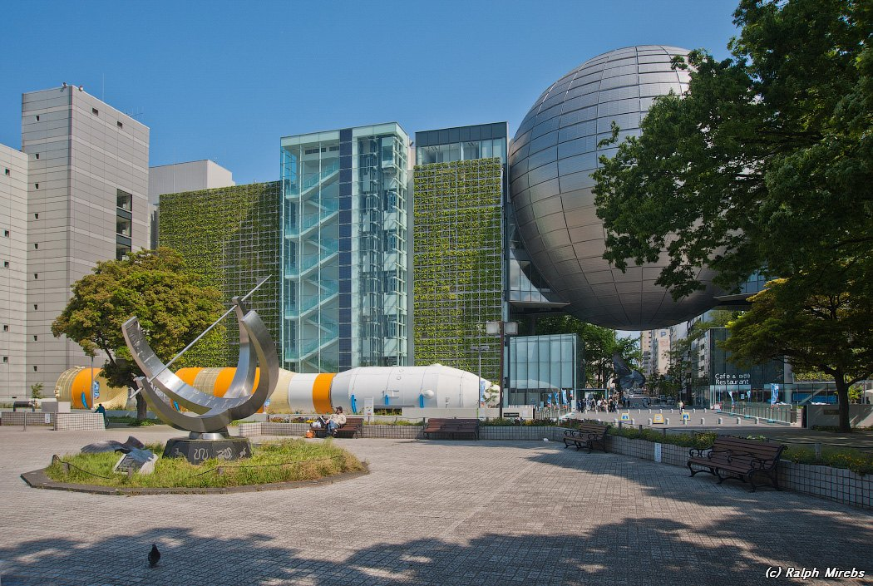
4. Наґоя
2 263 907 осіб

Slide 37
5. Саппоро
1 914 434 осіб

Slide 38
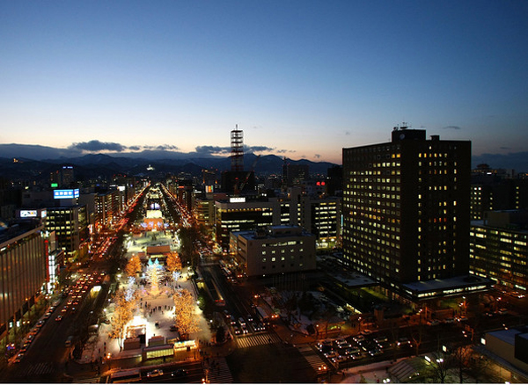
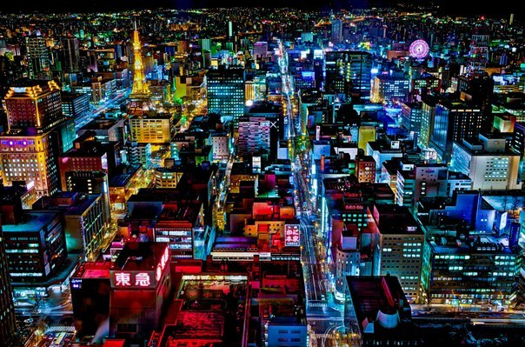

Slide 39
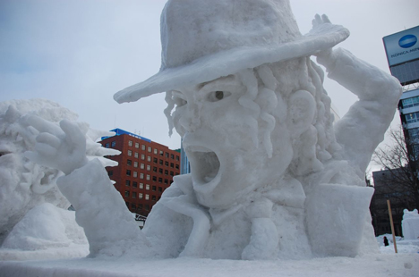
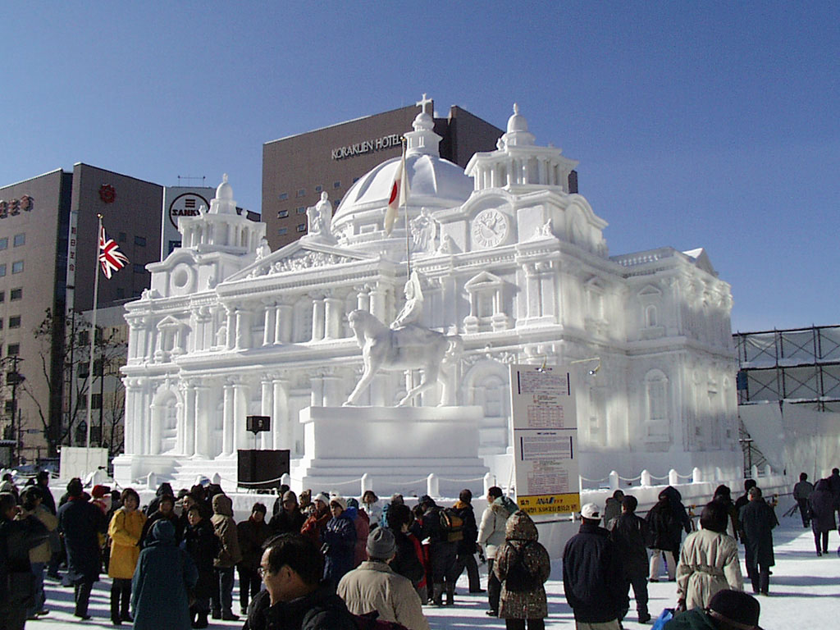

Slide 40
6. Кобе
1 544 873 осіб

Slide 41
7. Кіото
1 474 473 осіб

Slide 42
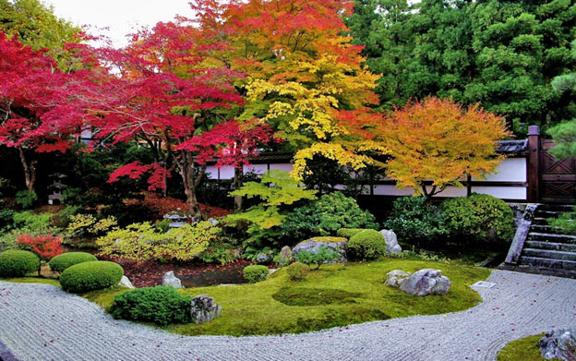
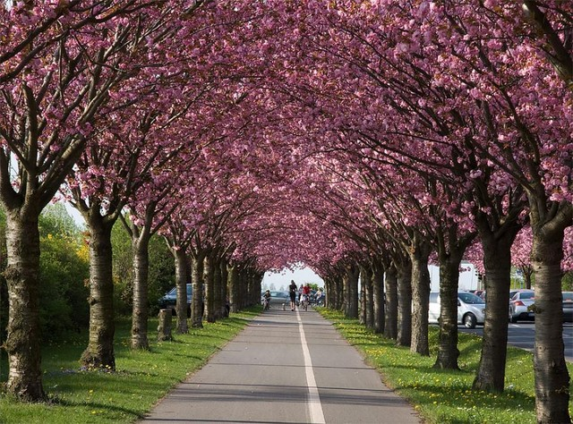

Slide 44
8. Фукуока
1 463 826 осіб

Slide 45
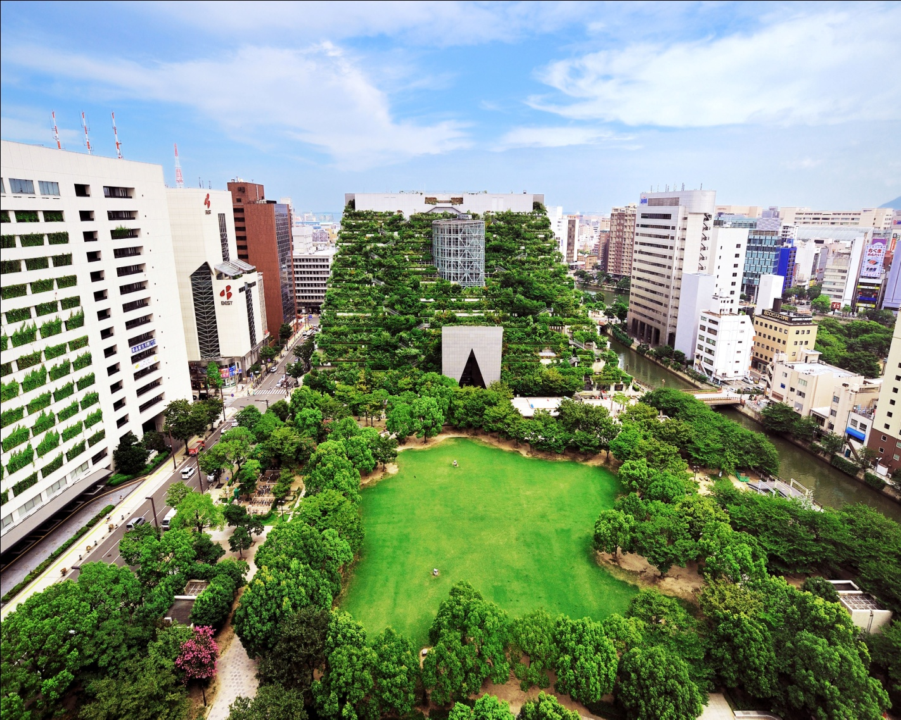
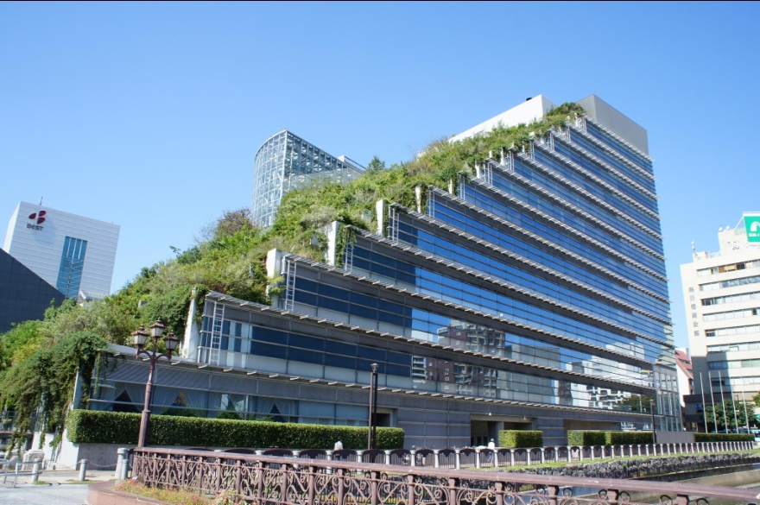

Slide 46
9. Кавасакі
1 425 678 осіб

Slide 47
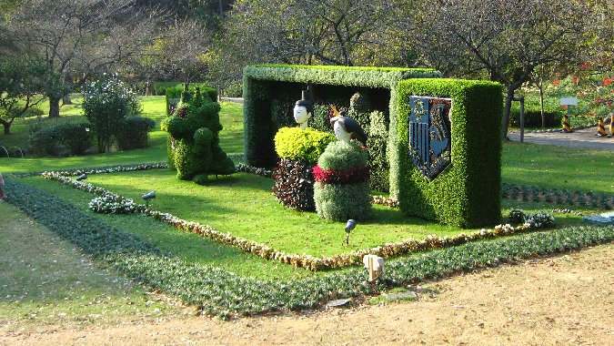
10. Сайтама
1 222 910 осіб

Slide 48
Визначні пам’ятки Японії

Slide 49
Меморіал світу в Хіросімі
Цей пам’ятник можна віднести до трагічних пам’яток Японії. Меморіал стоїть в пам’ять про тих, чиї життя забрала атомна бомба, скинута на Хіросіму 6 серпня 1945. Розташований в парку меморіал Купол Гембаку – це єдина будівля, що залишився уцілілим після вибуху. Це суворе нагадування про світ у війні, про важливість людських життів і про безневинні жертви.

Slide 50
Мавпячий парк Джігокудані

Slide 51
Парк Джігокудані відомий своїми гарячими областями. Назва Джігокудані дослівно означає: «Долина Ада». Ця назва було закріплено за парком через пари і киплячої води, яка струмує з мерзлої землі, оточеної крутими скелями і холодними лісами. Парк славиться також великий популяцією диких японських макак , які відправляються в долину взимку, коли сніг покриває парк. Мавпи спускаються з стрімких скель і з лісу, щоб погрітися біля теплих джерел, але ввечері повертаються назад. Подивитися на це збираються тисячі туристів.

Slide 52
Кіемідзу-дера

Slide 53
Замок Хімедзі вважається кращим існуючим прикладом японської архітектури замків і найбільш відвідуваною архітектурною пам’яткою
Японії. Він був укріплений від ворогів
в епоху феодалізму, багато
разів добудовувався і
реконструювався
протягом
різних століть,
тому відображає
різні періоди дизайну.
Цей замок пережив
бомбардування
Другої світової війни.

Slide 54
Замок Хімедзі

Slide 55
Замок Хімедзі вважається кращим існуючим прикладом японської архітектури замків і найбільш відвідуваною архітектурною пам’яткою Японії. Він був укріплений від ворогів в епоху феодалізму, багато разів добудовувався і реконструювався протягом різних століть, тому відображає різні періоди дизайну. Цей замок пережив бомбардування Другої світової війни.

Slide 56
Великий Будда Камакура – колосальний пам’ятник культури. Бронзовий Будда становить 13 метрів у висоту
і важить 93 тонни. Статуя
датується 1252 роком. Спочатку
вона розміщувалася в невеликому дерев’яному храмі Великого Будди,
але зараз стоїть на відкритому майданчику, так як початкове місце розміщення було змито цунамі 15 століття.
Великий Будда Камакура

Slide 57
Храм Тодайдзі

Slide 58
Храм Тодайдзі є справжнім інженерним подвигом. Це не тільки найбільше дерев’яна будівля в світі, цей храм також є домом для найбільшої бронзової статуї Будди в світі. Входить до числа найвідоміших храмів Азії .

Slide 59
Токійська вежа є свідченням розвитку технологій в сучасному житті. Токійська вежа сконструйована за аналогом Ейфелевої вежі . Відвідувачі можуть піднятися на вежу й побачити панорамний вид Токіо і прилеглих районів, а також відвідати магазини та ресторани. Це одна із самих сучасних пам’яток Японії.
Токійська вежа.

Slide 60
Імператорський палац в Токіо

Slide 61
Імператорський палац в Токіо функціонує як центр управління і музей для демонстрації японського мистецтва та історії. Палац розташований на руїнах старого замку, який був знищений в результаті пожежі. Новий палац оточений традиційними японськими садами і має багато залів для прийому гостей.

Slide 62
Гора Фудзі.

Slide 63
Гора Фудзі є найвищою горою
в Японії її висота становить 3776 метрів. Виключно симетричний конус вулкана є добре відомим символом Японії, його часто зображують на картинах, або фотографують. Кожен рік на Фудзі піднімаються 200.000 осіб. Підйом може зайняти від трьох до восьми годин, а спуск може зайняти від двох до п’яти годин.

Slide 64
Золотий павільйон

Slide 65
Kinkaku-дзі або Храм Золотого павільйону є найпопулярнішою туристичною визначною пам’яткою в Японії та Кіото. Павільйон був побудований в кінці 14 століттяставку.
На жаль, павільйон був спалений в 1950 році молодим монахом, який зійшов з розуму. П’ять років опісля він був відновлений, як точна копія оригіналу. Павільйон покритий сухозлітним золотом і дуже красиво відбивається в ставку.

Slide 66
Культура і традиції

Slide 67
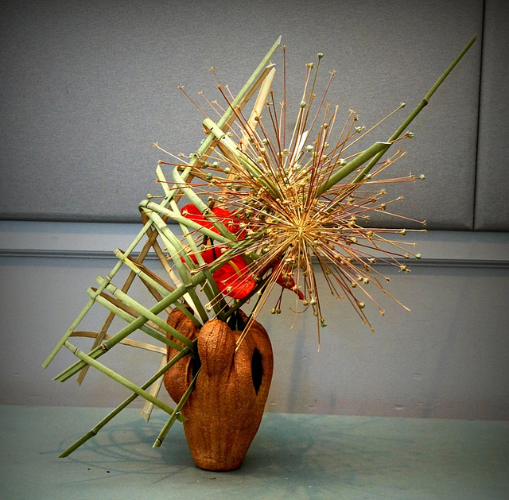
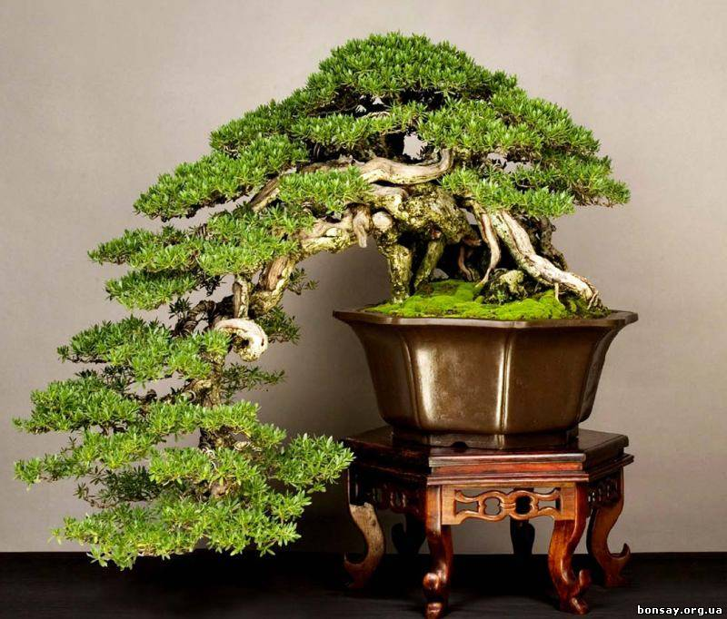
Мистецтво чайної церемонії, до якої входить не тільки саме чаювання, але і мистецтво ведення розмови, і милування вишуканим порцеляновим посудом.
З давніх часів у Японії живе традиція відтворення природи в мініатюрі - створення малюсінького, карликового саду при оселі або мистецтво вирощування дерева в квітковому горщику (бонсай), мистецтво впорядкування, складення букетів - ікебана.

Slide 68
Давні традиції й у наш час є частиною сучасного японського способу життя. Колишні лицарські військові прийоми стали національними видами спорту. Навесні родини виїжджають за місто, щоб помилуватися цвітінням дикої вишні (сакури). День сакури став національним святом у країні. Малюсінькі садки зі ставками і камінням ча­сто влаштовують у сучасних готелях, офісах компаній, навчальних закладах.

Slide 69
Каліграфію - давнє мистецтво гарного і чіткого письма - викладають і в японських школах, і при храмах, і в гуртках художньої самодіяльності.
Краса природи завжди була основною темою японського живопису.

Slide 70
Традиційною основою харчування японців завжди був рис. І тепер головне блюдо в усіх оселях - розсипчастий, варений без масла або жодних приправ рис.
Звичний напій японців - неміцний зелений чай без цукру, який п'ють у будь-яку годину дня, до їди, під час і після неї. До. чайної церемонії потрібний інший сорт чаю - міцно заварений, густий, збитий китичкою в піну зелений чай.

Slide 71
Найбільше змінився одяг японців. У місті все частіше зустрінете звичний європейський одяг. Кімоно залишилося як ошатний вихідний одяг для жінок. Націо­нальний одяг носять також вдома або на відпочинку.
Стародавній японський одяг - довгу, в широку складку спідницю-штани носять тільки священнослужителі. Традиційні солом'яні або бамбукові капелюхи у формі конуса можна зустріти тепер тільки в селі. А традиційне взуття - дерев'яні сандалії-лавочки (гета) на двох брусках, із шнурівкою між пальцями - дотепер носять навіть із європейським одягом. Під них одягають шкарпетки, зв'язані подібно до рукавиці, коли великий палець вив'язаний окремо.

Slide 72
Гейша- це людина, яка вміє розважати чоловіків, причому не тільки умінням співати, танцювати, але і своєю освіченістю.
Японці звикли ділити жінок на три категорії: для домашнього вогнища й продовження роду – дружина; для душі – гейша з її освіченістю; для плоті – ойран – дівчина з бару.
У парику і гримі гейша сприймається скоріше як лялька, ніж жива людина. Завжди красуня, молода, не старіша від 20 років, вишукано одягнена. У спеціальних закладах дівчат навчають із 6-7 років, батькам майбутньої гейші хазяйка платить гроші. Зараз в Японії гейші починають працювати після завершення дев’ятирічної освіти (з 15 років)

Slide 73
Самураї – одні з найвпливовіших і колоритних персонажів
історії Японії.

Slide 76
Новий рік в Японії
До Японії місячний тваринний календар прийшов з Китаю; японці жили по ньому до 70-х років XIX століття, до тих пір, поки в закриту досі країну не прибули європейці. Разом з іншими західними новинами японці перейняли і григоріанський календар, так що зараз Новий рік в Країні висхідного сонця відзначають в ніч з 31 грудня на 1 січня. Традиція ж відзначати східне новорічне свято залишилася тільки в китайських общинах Японії.

Slide 77
За традицією, в новорічну ніч відразу після півночі в буддійських храмах лунає 108 ударів дзвону. Вважається, цей ритуальний дзвін очищає людей від вад і дозволяє зустріти рік, який наступив, з чистим серцем. Японці звичайно відправляються в храм в традиційному національному одязі; церемонію перших відвідин храму в ніч Нового року називають "хацумоде". Напередодні свята будинки прикрашають "кадамацу" — композицією з віток сосни, стебел бамбуку, соломи і дерева сливи, закріпленого в декоративному горщику. В приміщенні на видному місці ставлять низький стіл "моті", на який виставляють блюдо з рисовими коржиками і мандаринами — символом щастя, довголіття і багатства.

Slide 78
Весілля

Slide 79
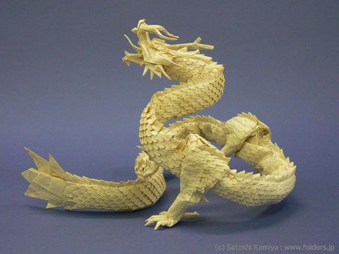
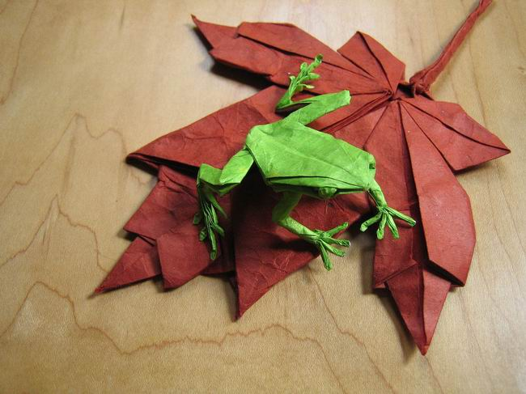
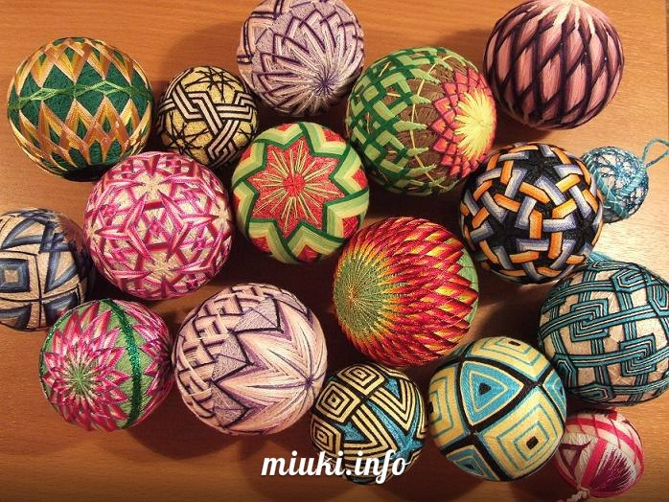
Основні рукоділля мистецтва, чиєю батьківщиною є Японія - амигуруми, канзаши, темари, мідзухікі, осіе, кінусайга, терімен, фурошики, куміхімо, Сашико. Відмінною рисою японського рукоділля є акуратність, терпіння і посидючість,

Slide 80
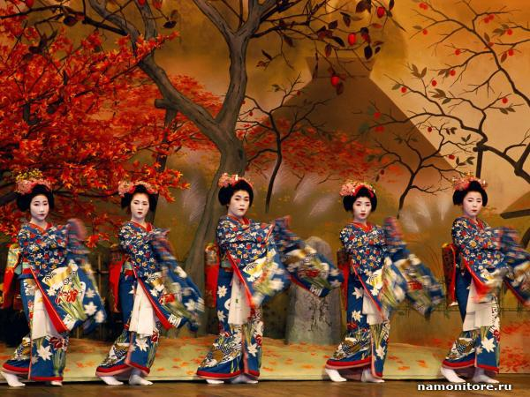
Японський театр відрізняється великим жанровим різноманіттям. В Японії можна побачити спектаклі, створені ще в 8 столітті і ультрасучасні постановки. Токіо належить до найбільших світових театральних центрів.

Slide 81
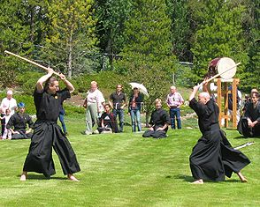
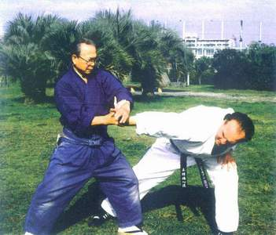
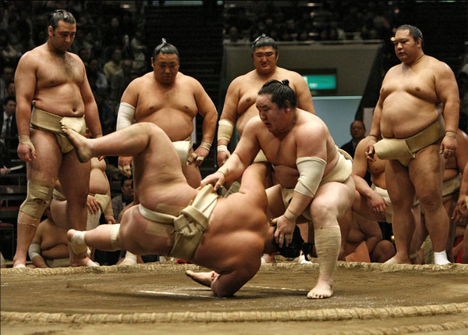
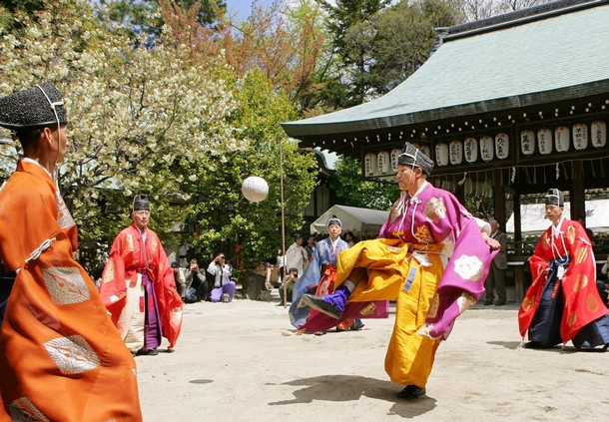
Найстаріший вид спорту в Японії — національна боротьба сумо. Поряд із сумо стародавні японці займалися соколиними ловами, кінними перегонами, японським поло дакю та грою в м'яч кемарі. Набули популярності бойові мистецтва, такі як стрільба з лука, боротьба дзю-дзюцу, фехтування на мечах, алебардах і списах. Поряд із сумо найпопулярнішим спортом в Японії є бейсбол. В Японії тричі відбувалися Олімпійські ігри — у Токіо (1964), Саппоро (1972) і Наґано (1998).

